Slide 1
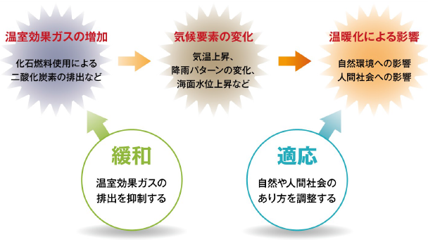
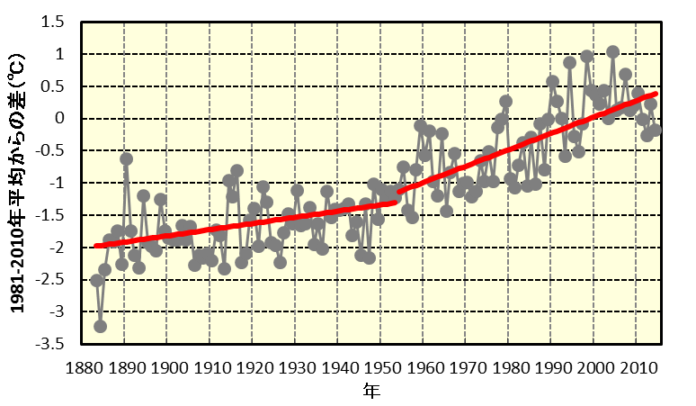
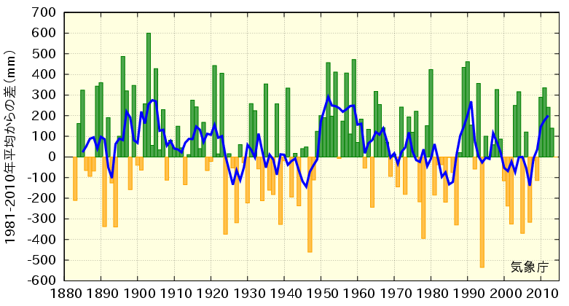
気候変動の影響への適応について
資料１－２
背景と課題
府域の気候変動予測
○気候変動に関する政府間パネル（IPCC）の第５次評価報告
書では、温室効果ガスの削減を進めたとしても、今後、世界の平
均気温はさらに上昇し、21世紀末に向けて気候変動の影響リスク
が高まると予想。
○このため、温室効果ガスの排出抑制等を行う「緩和」だけでなく、
既に現れている影響や中長期的に避けられない影響を軽減する
いわゆる「適応」を進めることが必要。
【気温】
◆現状
・大阪の年平均気温の上昇率は1.95℃/100年
・特に高度成長期以降の上昇傾向は顕著
◆将来予測
・現在気候に比べ、年平均気温は、近未来気候
で約1.0℃、将来気候で約2.8℃の上昇
・季節別では、冬が最も大きく約3.0℃の上昇
【降水量】
◆現状
・大阪の年降水量には変化傾向は見られないが、
近年、記録的豪雨が発生
◆将来予測
・大阪の年降水量が増加
・大雨（日降水量100mm以上）の年間日数
が将来気候で２倍以上に増加
各年の年平均
気温偏差
変化傾向
縦棒：各年の年降水量偏差
折れ線：５年移動平均
大阪における年平均気温の変化（1883～2014年）
大阪における年降水量の変化（1883～2014年）
ＣＯＰ21＋国の状況
※現在気候は20世紀末（1980～1999年）、近未来気候は2016～2035年、将来気候は21世紀末（2076～2095年）
※気候の現状値及び予測値は大阪管区気象台より提供
○ＣＯＰ２１（気候変動枠組条約第21回締約国会議）
⇒27年12月に採択されたパリ協定（28年11月4日発効）に
おいて、適応の長期目標の設定及び各国の適応計画プロセ
スと行動の実施を位置づけ。
○国の「気候変動の影響への適応計画」
⇒27年11月に閣議決定。今後おおむね10年間における我が国
の気候変動の影響への適応に関する基本戦略及び実施する
各分野における施策の方向性を示す。
検討内容（案）
今後のスケジュール（案）
21世紀末までの長期的な展望を意識しつつ、府域における気候変動への「適応」の取組みの基本的方向性を検討。
＜府における取組み＞
・平成27年度に環境農林水産分野についての
気候変動の影響と適応策について先行的に整理
・平成28年度は他分野の影響と適応策を整理中
（分野）①農業、森林・林業、水産業、②水環境・
水資源、③自然生態系、④自然災害・沿岸域、
⑤健康、⑥産業・経済活動、⑦国民生活・都市生活
○平成28年11月25日
府環境審議会に諮問
温暖化対策部会における検討
（２～３回）
○平成29年６月頃
部会報告、府環境審議会から答申
その後、府で大阪府地球温暖化対策実行
計画の改定案を作成し、パブリックコメントを
経て、計画改定。府の気候変動への適応
計画と位置づけ。 (平成29年秋を予定)
府域における適応
○27年３月策定の大阪府地球温暖化対策実行計画で「適応策
の推進」について、府域への影響把握、対策検討等に取り組むと
記載
○府域においても、社会環境や自然環境への気候変動の影響リス
クが増大する中、「適応策」を着実に進めていくことが求められる。

